Slide 1
терроризм
Истоки и причины возникновения.
Классный час в 10 классе.

Slide 2
Терроризм (Terrorism) — политика, основанная на систематическом применении террора. Несмотря на юридическую силу термина «терроризм», его определение вплоть до настоящего времени остается неоднозначным

Slide 3
История терроризма
Иные приравнивают к терроризму любое политическое убийство, и, таким образом, корни терроризма отодвигаются в античные времена, если не в ещё более ранний период; другие считают терроризм феноменом конца XX века. Французский историк Ферро возводит терроризм к «специфической исламской традиции Хошашин XI—XII вв.», а Н. Неймарк относит происхождение современного терроризма к эпохе пост-Наполеоновской Реставрации.

Slide 4
Классическим примером террористической организации Средних веков, которая значительно развила искусство тайной войны, диверсионной практики и насильственных средств достижения цели, является секта ассасинов (хашашаинов, «едящих траву»). Около 1090 года Хасан ибн Саббах захватил в горной долине к северу от Хамадана (современный Иран) крепость Аламут. В течение последующих полутора столетий сторонники и последователи Горного Старца, под именем которого вошёл в историю основатель секты, опираясь на контролируемый район, который сегодня профессионалы антитеррора назвали бы «серой зоной», лишили покоя правящие династии на обширном пространстве от Средиземного моря до Персидского залива. Движимые неясной до конца религиозной мотивацией, практически неуловимые, и от этого ещё более устрашающие адепты секты (с позиций сегодняшнего дня — боевики), убили за период своей деятельности сотни халифов и султанов, военачальников и представителей официального духовенства, посеяв ужас во дворцах правителей, существенно дестабилизировав политическую обстановку на обширном геополитическом пространстве Востока, и затем были уничтожены монголо-татарами в середине XIII века.

Slide 5
Терроризм и закон
Статья «205 УК РФ» предусматривает за совершение взрыва, поджога или других действий, устрашающих население и создающих опасность гибели человека, причинение значительного имущественного ущерба либо наступления иных тяжких последствий, в целях воздействия на принятие решения органами власти или международными организациями, а также угрозу совершения таких действий лишение свободы вплоть до пожизненного заключения в зависимости от обстоятельств.

Slide 6
группировки

Slide 7
Имарат Кавказ
Кавказский эмират был провозглашён 7 октября2007 года президентом Чеченской Республики Ичкерия (ЧРИ) в изгнании Доку Умаровым, с последовавшим преобразованием Чеченской Республики Ичкерия в «Вилайят Нохчийчо» (Ичкерия) в составе Имарата Кавказ. Как отмечается американскими военными исследователями (2012), образование Имарата Кавказ в 2007 году ознаменовало завершение процесса трансформации чеченского националистического сопротивления в исламистскую повстанческую деятельность по всему северокавказскому региону

Slide 8
Доку Умаров заявил претензии на роль главы территории, охватывающей целый ряд северокавказских регионов — Дагестан, Чечню, Ингушетию, часть Ставропольского края, Северную Осетию — Аланию, Кабардино-Балкарию и Карачаево-Черкесию. При этом Доку Умаров «объявил вне закона… названия, которыми неверные разделяют мусульман… этнические, территориально-колониальные зоны под названием „Северокавказские республики“… и тому подобное», переименовав их в вилайяты — Дагестан, Нохчийчо, Галгайче, Ногайская степь, Иристон и Кабарда-Балкария-Карачай

Slide 9
ИГИЛ (запрещена на территории Российской Федерации)
«Ислáмское госудáрство» ад-Да́уляту ль-Ислами́йя), «Исла́мское госуда́рство Ира́ка и Лева́нта» международная исламистская суннитская экстремистская террористическая организация, действующая преимущественно на территории Сирии (частично контролируя её северо-восточные территории) и Ирака

Slide 10
Джебхат ан Нусра
Джебхат ан-Нусра— отделение международной исламистской террористической организации «Аль-Каида» на территории Сирии и Ливана. Группировка основана 23 января 2012 года во время гражданской войны в Сирии. С тех пор она рассматривается как одна из наиболее успешных среди повстанческих группировок. Признана террористической организацией Австралией, Великобританией, Ираном, ООН, Канадой, Новой Зеландией, ОАЭ, Россией, Саудовской Аравией, США, Турцией и Францией.

Slide 11
ЦСН ФСБ
По данным на начало 2014 года, за пятнадцать лет своего существования сотрудники ЦСН ФСБ России самостоятельно или во взаимодействии с различными подразделениями провели множество оперативно-боевых мероприятий, в ходе которых изъято значительное количество оружия, боеприпасов, взрывчатых веществ, освобождены сотни захваченных боевиками заложников, обезврежены активные члены бандформирований, среди которых такие одиозные главари, как Салман Радуев, Арби Бараев, Аслан Масхадов, Раппани Халилов, Анзор Астемиров, эмиссары международной террористической организации «Аль-Каида» на Северном Кавказе Абу Умар, Абу Хавс, Сейф Ислам и другие. За годы деятельности ЦСН ФСБ России его сотрудникам более двух тысяч раз вручались государственные награды, двадцать военнослужащих удостоены почётного звания «Герой Российской Федерации» (одиннадцать из которых — посмертно).

Slide 12
“Альфа”
Управле́ние «А» Це́нтра специа́льного назначе́ния Федера́льной слу́жбы безопа́сности Росси́йской Федера́ции (Управле́ние «А» ЦСН ФСБ Росси́и) или Гру́ппа «А́льфа»— специальное подразделение Центра специального назначения Федеральной службы безопасности Российской Федерации, сформированное 29 июля 1974 года в СССР и продолжающее свою деятельность в современной России. В мире Управление «А» больше известно под названием «Альфа», данным ему журналистами и ставшим известным брендом. Спецподразделение предназначено для проведения контртеррористических специальных операций с применением специальной тактики и средств. Основные задачи Управления «А» — осуществление специальных силовых операций по предотвращению террористических актов, поиску, обезвреживанию или ликвидации террористов, освобождению заложников и т. д. Кроме того, бойцы группы «Альфа» привлекаются и к прочим операциям ФСБ России особой и повышенной сложности, а также действуют в «горячих точках», в том числе в таких российских республиках, как Чечня, Дагестан, Ингушетия и др.

Slide 13
GIGN
Группа вмешательства Национальной жандармерии Франции, сокращенно называемая GIGN (фр. Groupe d'Intervention de la Gendarmerie Nationale) — элитное антитеррористическое подразделение Французской жандармерии. Поскольку Национальная жандармерия одновременно подчиняется как Министерству обороны, так и Министерству внутренних дел, то Группа вмешательства Национальной жандармерии одновременно считается отрядом специального назначения как армии, так и полиции. Личный состав 380 человек. В задачи подразделения входит обезвреживание вооруженных преступников, в особенности связанное с освобождением заложников, контртеррористическая деятельность, разрешение ситуаций, связанных с захватом самолетов и бунтами в тюрьмах.

Slide 14
SWAT
SWAT-штурмовая группа со спецвооружением подразделения в американских правоохранительных органах, которые используют лёгкое вооружение армейского типа и специальные тактики в операциях с высоким риском, в которых требуются способности и навыки, выходящие за рамки возможностей обычных полицейских. Командиром взвода «Д» в департаменте полиции ЛА является лейтенант полиции Макклин, Морган.

Slide 15
GSG-9
GSG 9 (нем. Grenzschutzgruppe 9 — Группа охраны границ 9) — подразделение спецназа Федеральной полиции Германии. GSG 9 было сформировано в сентябре 1973 года, ровно через год после трагической гибели спортсменов на Олимпиаде в Мюнхене, с целью пресечения террористических действий на территории Германии в будущем. Спецгруппа находится в прямом и единственном подчинении у министра внутренних дел Германии, командир спецподразделения круглосуточно готов к началу действий. Группа готова отправиться в любую точку земного шара по заявке министра внутренних дел государства, где произошёл инцидент (после команды министра внутренних дел Германии). Подобная организация управления участием помогает избежать ненужного задействования GSG 9 в незначительных операциях, отреагировать на которые способны подразделения более низкого ранга боеспособности и других целевых направлений.

Slide 16
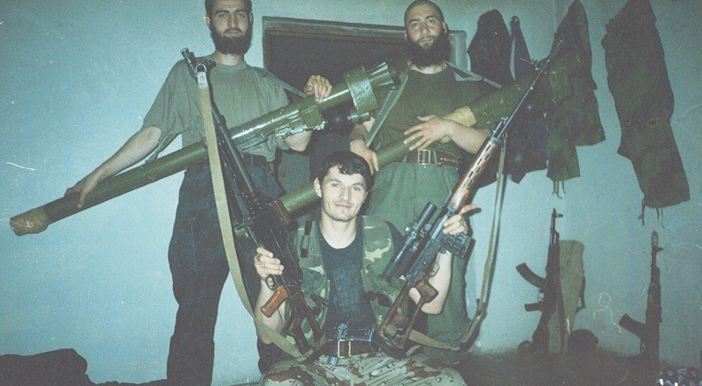
ИМАРАТ КАВКАЗ

Slide 17
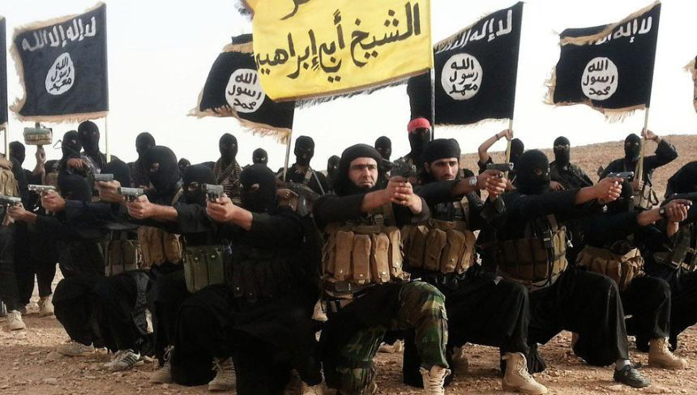
ИГИЛ

Slide 18
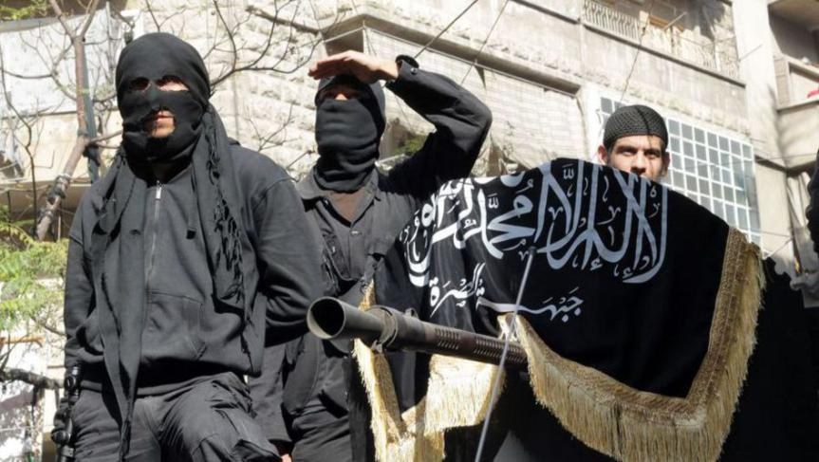
Джебхат ан Нусра

Slide 19
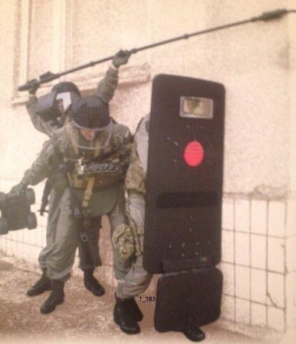
ЦСН ФСБ

Slide 20
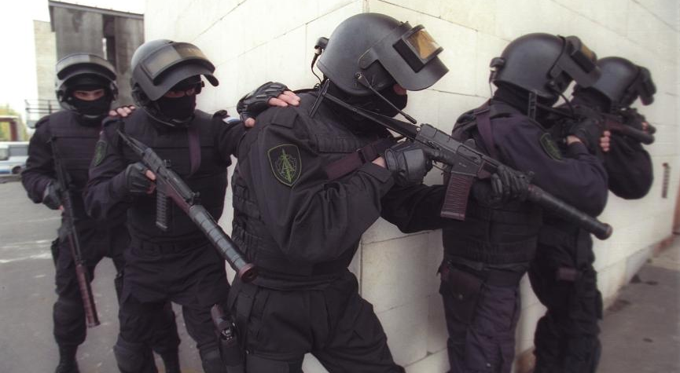
АЛЬФА

Slide 21
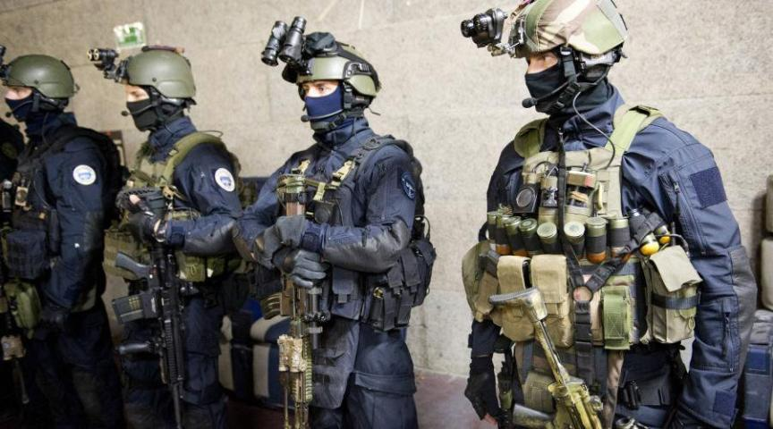
GIGN

Slide 22
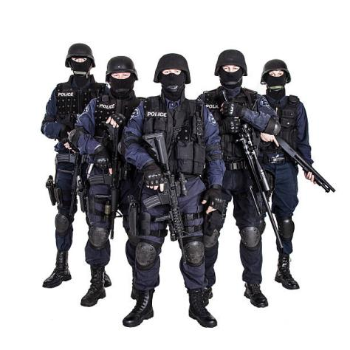
SWAT

Slide 23
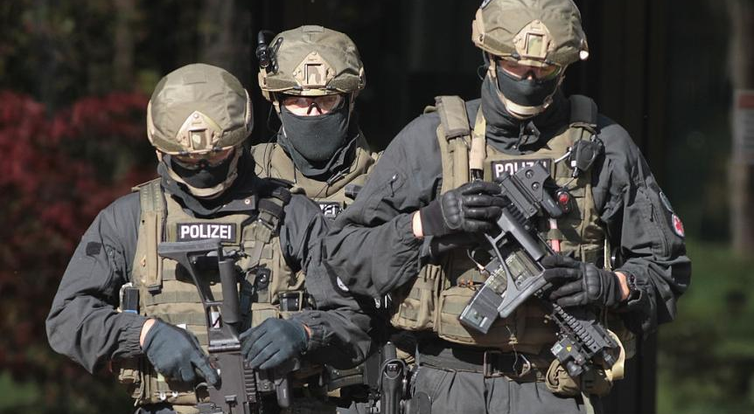
GSG 9

